Slide 1
進捗報告 修士一年生 朱

Slide 2
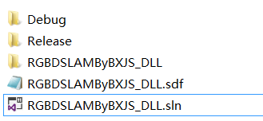
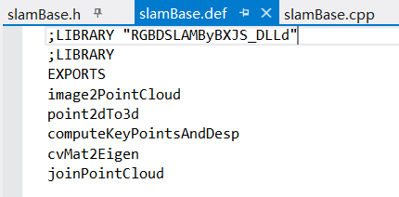
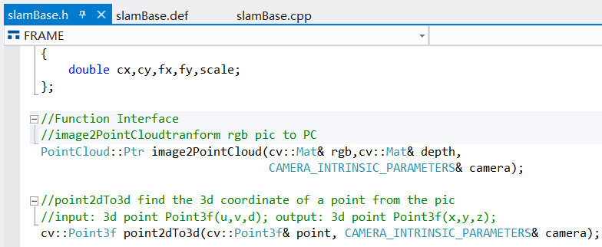
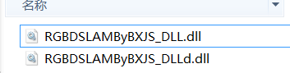
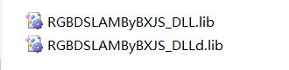
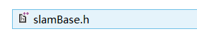
SLAM——特徴の検出とマッチング
まず、前回に紹介したカラー画像と深度画像から点群画像に合成できるプログラムをDLL(Dynamic Link Library)に変え、それに対応する.lib（ライブラリ）と.h（ヘッダファイル）も作成した。
その三つのファイルは今後のプログラムにとって不可欠の三要素とし、.dllと.libはDebugとRelease二つのタイプもある。

Slide 3
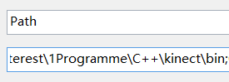
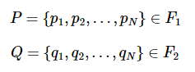
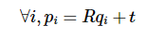
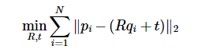
SLAM——特徴の検出とマッチング
そして、環境変数と属性表を設置し、特徴に基づく方法を利用し、ICP(Iterative Closest Point)というアルゴリズムで運動の変換行列（Rとt）を求められる。
このプログラムの手順は各カラー画像からSIFTなどの特徴点を検出し、SIFTなどの記述子を計算し、FLANN(Fast Library for Approximate Nearest Neighbour)でマッチングし、opencvのsolvePnPRansac関数（Random Sample Consensus）を用いて変換行列を得る。

Slide 4
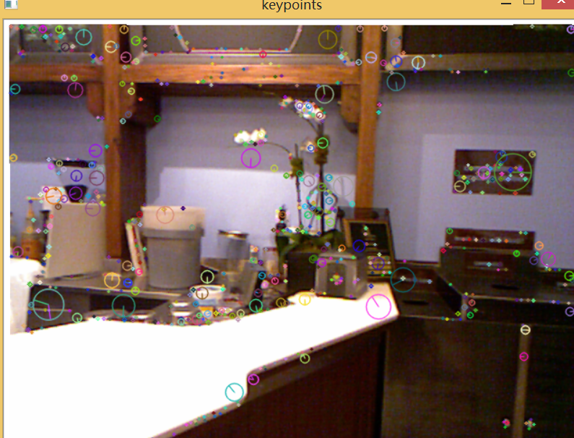
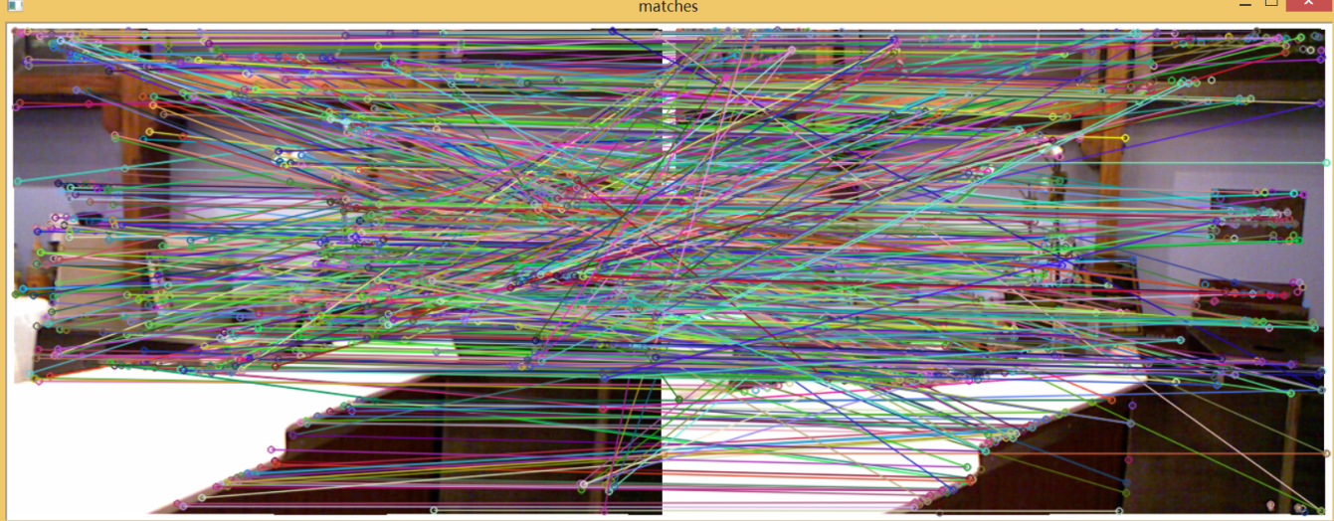
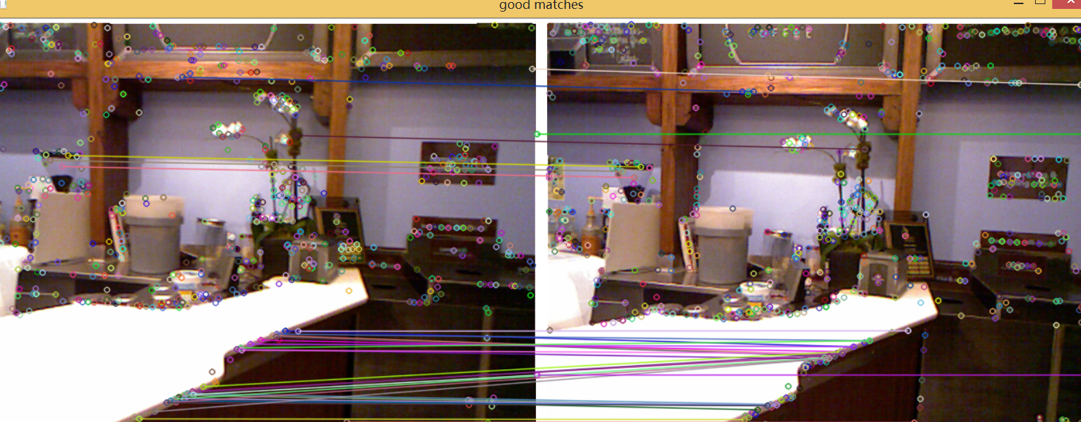
SLAM——特徴の検出とマッチング
特徴点と記述子の計算 マッチングと最適化(4x)

Slide 5
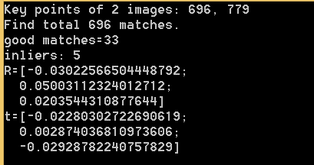
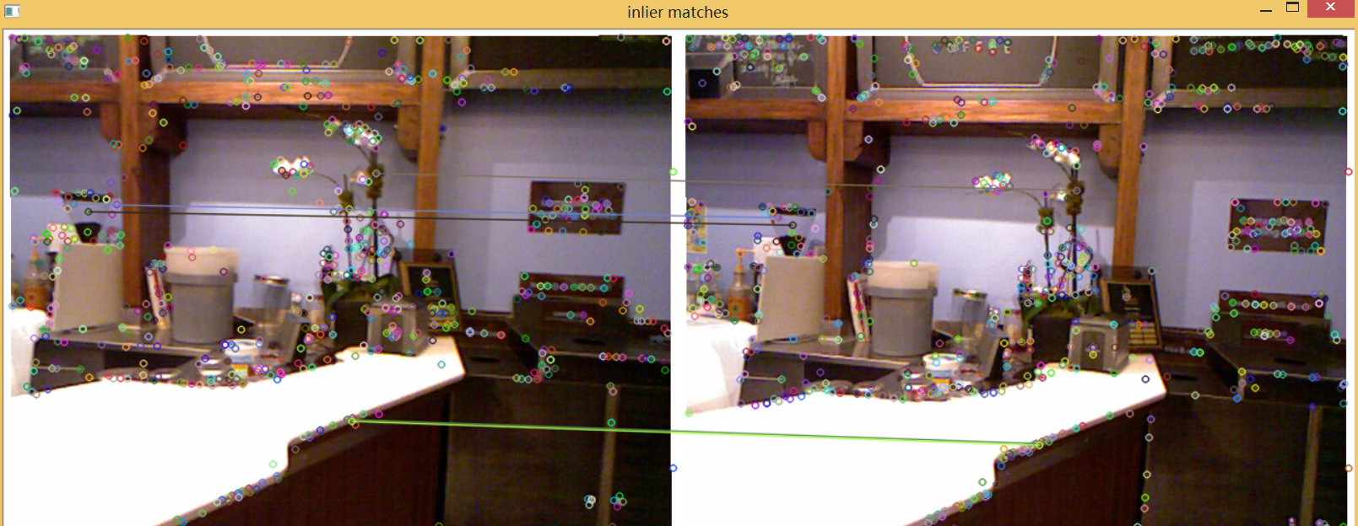
SLAM——特徴の検出とマッチング
変換行列とInliers

Slide 6
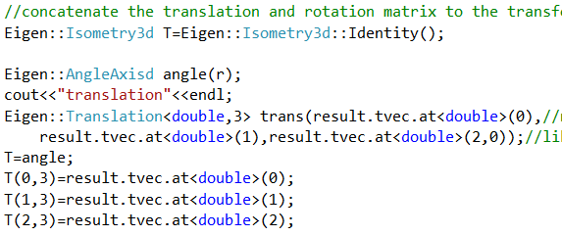
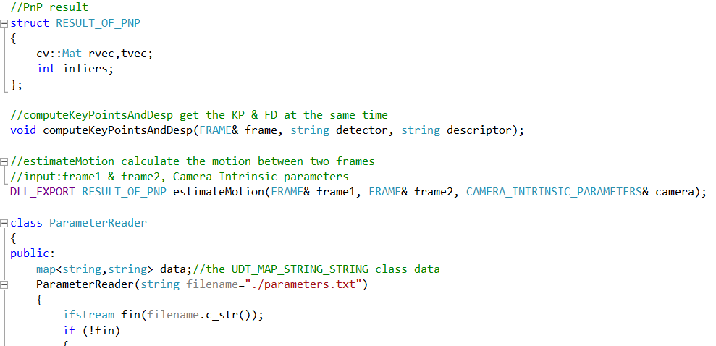
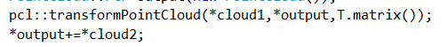
SLAM——点群画像の接合
前述の内容とあるｔｘｔからいろんなパラメーターを読めるclassを始めに言ったslamBaseのDLLに添加し、回転行列と平行移動行列を変換行列に変わり、二つの点群画像を一つに接合する。

Slide 7
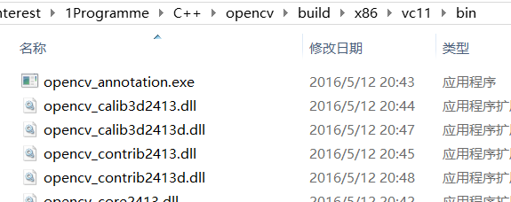
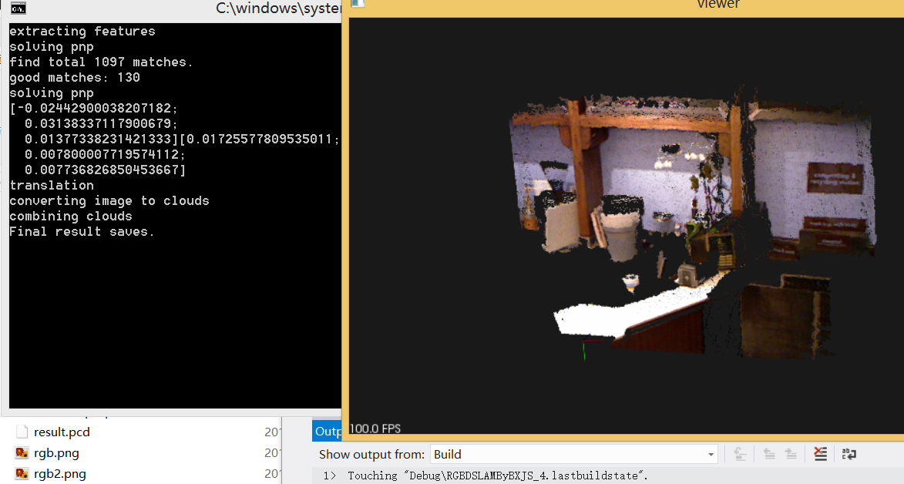
SLAM——点群画像の接合
それから、行列の簡単な出力などのため、opencvは最新の安定バージョン2.4.13に変わった。注意すべき点はvc11がvs2012に対応するファイルだ。

Slide 8
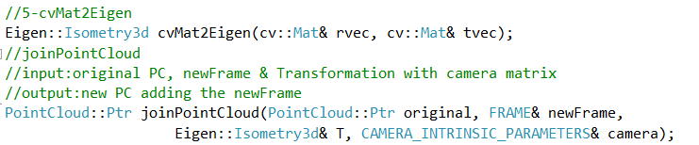
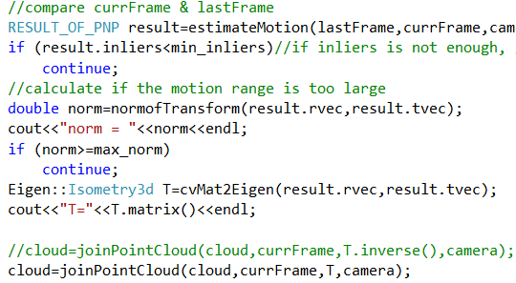
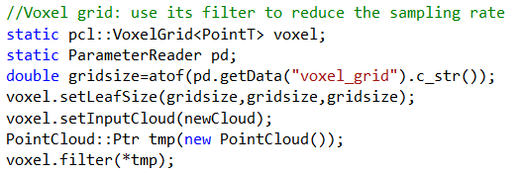
Frontend——視覚オドメートリ
前の点群画像の接合もslamBaseのDLLに添加し、フィルターを用いて点群サンプリングレートや解像度を減らす機能も添加した。VO(Visual Odometry)は前の接合の例より数量が多いので、執行速度の向上のため、Inlierｓの最小限と運動行列のノルムや距離の最大限により接合すべきの画像数を減らせる。

Slide 9
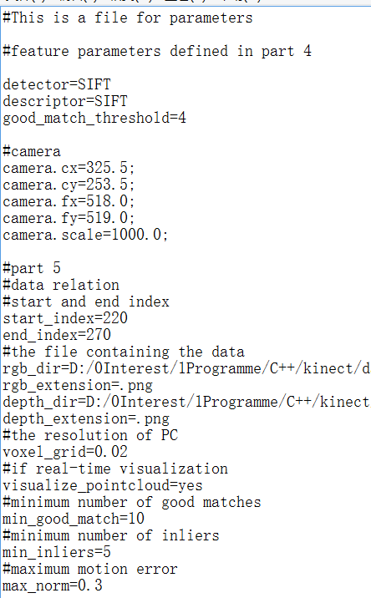
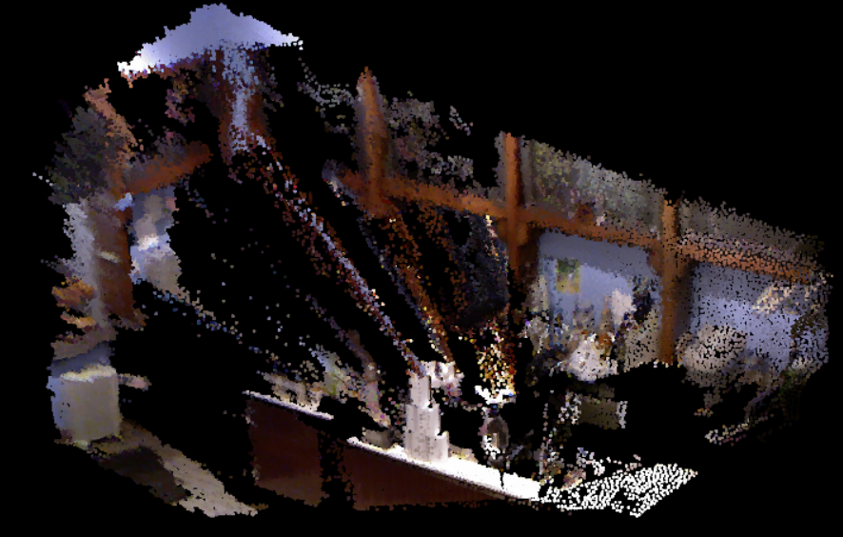
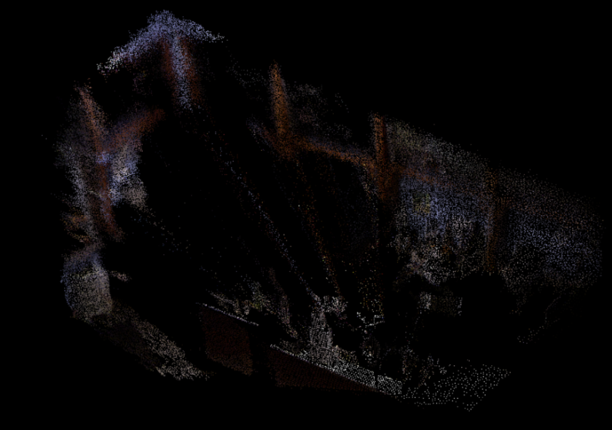
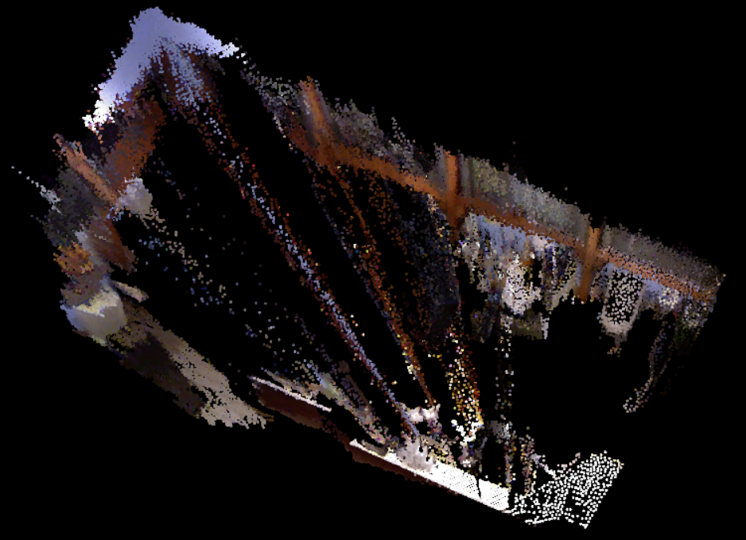
Frontend——視覚オドメートリ
VO(parameters.txt, sparse point cloud, increased point size)
file220-270(SIFT-SIFT)

Slide 10
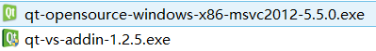
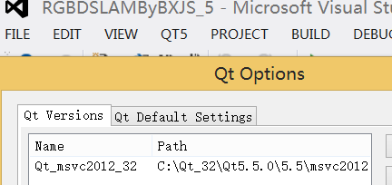
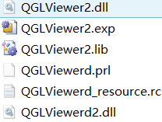
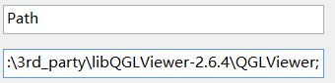
G2oの使用
G2o(Generalized Graph Optimizer)のインストール方法はこちら：
まずcmake3.6.2をインストールし、Eigen3.2.10をcmakeでデフォルトでない位置に作ってコンパイルした。
そして、Qt5.5.0の32bitとｖｓ向けのプラグインをインストールした。
それで、libQGLViewer2.6.4をｖｓのQｔ
プラグインでインストールできた。
32bitのDebugとReleaseバージョンの
DLLが作成された。g2o_viewerの使うため、
環境設置も用意した。

Slide 11
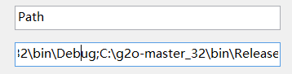
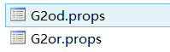
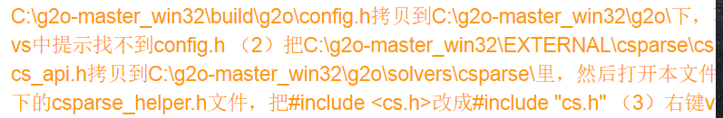
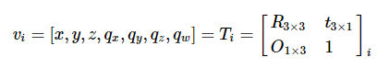
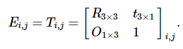
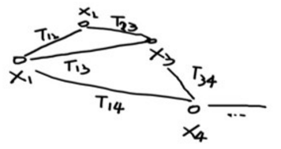
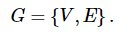
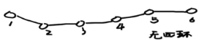
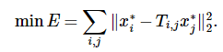
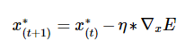
G2oの使用
最後はcmakeとｖｓを使ってg2oの32bitを作った。環境設置とあるファイルたちの修正を行いたら終わりだった。
G2oの目的はpose graphの最適化することだ。Pose graphは四元数やマトリックスの頂点とその間のエッジから構成されるものだ。
VOのpose graphは簡単だ。
G2oはLM(Levenberg-Marquardt)やGN(Gauss-Newton)などの策略でsparse BA(Bundle Adjustment)問題を解決する。
これを使ったら、地図の精度が向上でき て、誤差の蓄積を避けられる。
Notes:
BA問題が疎らである原因は同じものは遠く離れる二つの頂点や画像に同時に表れないからです。

Slide 12
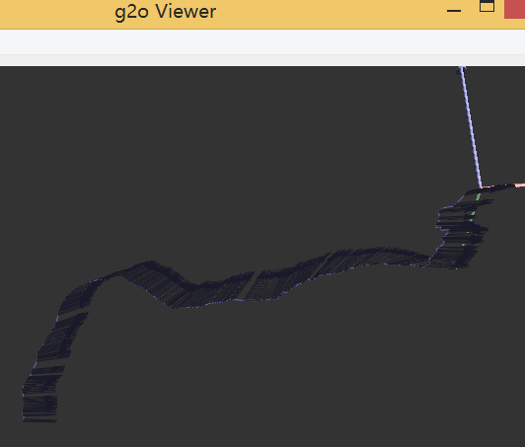
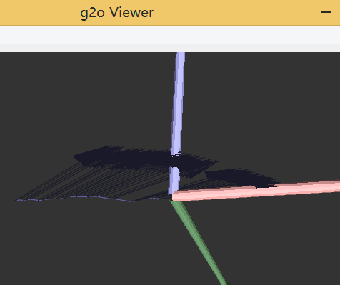
G2oの使用
前のVOをg2oでpose graphに変換するプログラムを作り、g2o_viewerで作成される.g2oファイルを見ると。
file220-270(SIFT-SIFT) file1-780(GridFAST-SIFT)
Notes:
BA問題が疎らである原因は同じものは遠く離れる二つの頂点や画像に同時に表れないからです。

Slide 13
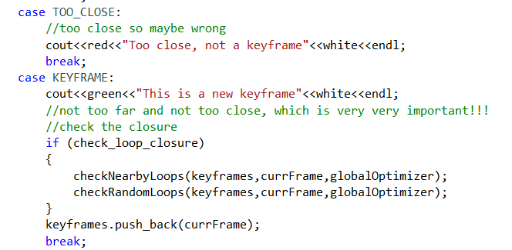
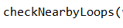
Backend——Loop Closure
VO + key frames:前のVOは運動距離とInlierｓの制限があるので、遠く離れる二つの画像の使用を避けられて、今度は再び最適化し、運動距離の最小限も加え、key frameという重要なフレームの概念を用い、プログラムの執行がもっと速くなる。
+ loop closure check:それからpose graphを最適化するため、loop closureの検査や直接繋がってない頂点間のエッジの生成が必要となる。近隣ループとランダムループ(遠い)の検査策略を用いる比較的に完全なslamプログラムを実現した。
Notes:
BA問題が疎らである原因は同じものは遠く離れる二つの頂点や画像に同時に表れないからです。

Slide 14
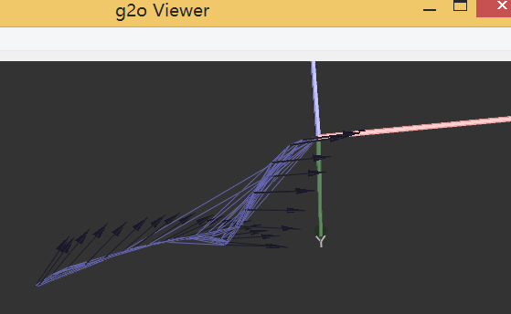
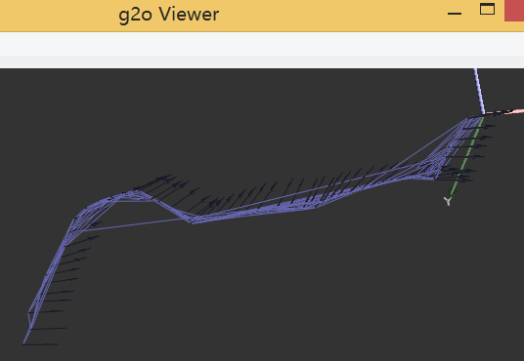
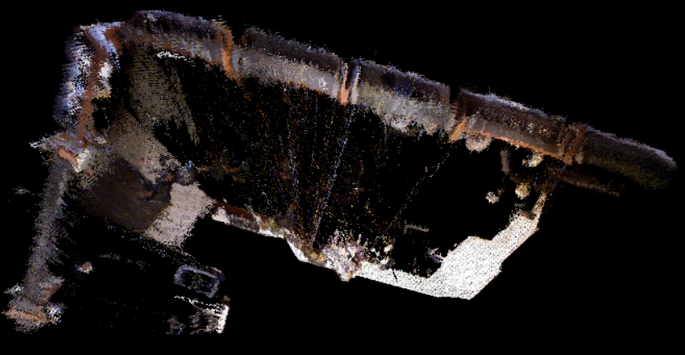
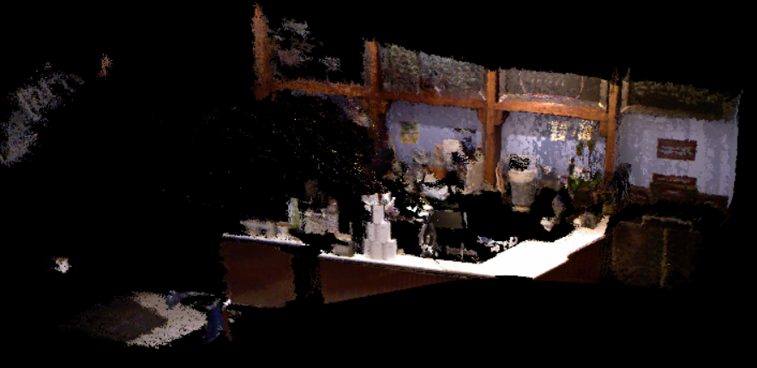
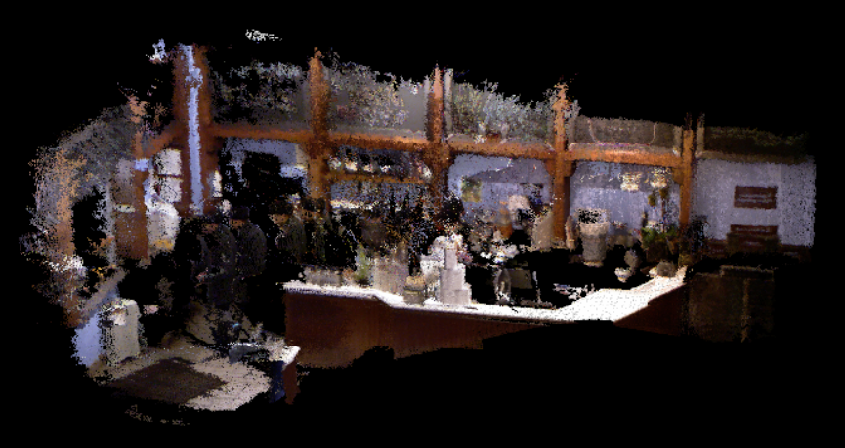
Backend——Loop Closure
file1-300(GridFAST-SIFT) file1-780(GridFAST-SIFT)
Notes:
BA問題が疎らである原因は同じものは遠く離れる二つの頂点や画像に同時に表れないからです。

Slide 15

今後の方向
１、カラー画像と深度画像の揃えや対応だ。前回のゼミにより、SDK2.0はありそうだが、まだ探してみなかった。もし修正できれば、二つタイプのプログラムを結合してみたい。
２、g2oはカメラのルートを得られ、pclは点群地図を表現できるので、一応ロボットを規定のルートにコントロールしてみたい。

Slide 16
ご清聴ありがとうございます

